Slide 1


Implementatieproject
Lokaal antibioticastewardship
luchtweginfecties
Anthierens Sibyl, Coenen Samuel, Colliers Annelies (UAntwerpen)
Soetaert Justine, Vaes Bert, Vandenbruel Ann, Vandenbulcke Steve, Verbakel Jan (KULeuven)
De Sutter An, Heytens Stefan (UGent)
Buret Laetitia, Digregorio Marina, Laverdeur Justine, Lenoir Anne-Laure, Scholtes Beatrice (ULiège)
Fauquert Benjamin, Kacenelenbogen Nadine, Mokrane Saphia, Offermans Anne-Marie, Simonis Virginie (ULB)
Grielens Lisa, Janssen Anneleen, Vanholle Stijn (Domus Medica)
External experts:
Belche Jean-Luc (ULiège), Henrard Gilles (ULiège), Joly Louise (ULiège),
Lauwerier Emelien (Open Universiteit – Heerlen), Vandeput Olivia (ICHO)

Slide 2
WELKOM [13u – 13u10]
Welkomstwoord - Stefan Heytens
Praktische afspraken
  Wifi-code
  Catering
  Zaalopstelling ifv werken in groep
  Accreditering
  Toestemming delen van contactgegevens
Voorstelling
Experten + projectgroep
Deelnemers + naamkaartje
  Wie heeft weinig ervaring met groepen?
  Wie kent rol van lesgever, moderator, ... ?
  Wie heeft al intervisies begeleid?
Project + programma (zie mapje)
Domus Medica

Slide 3
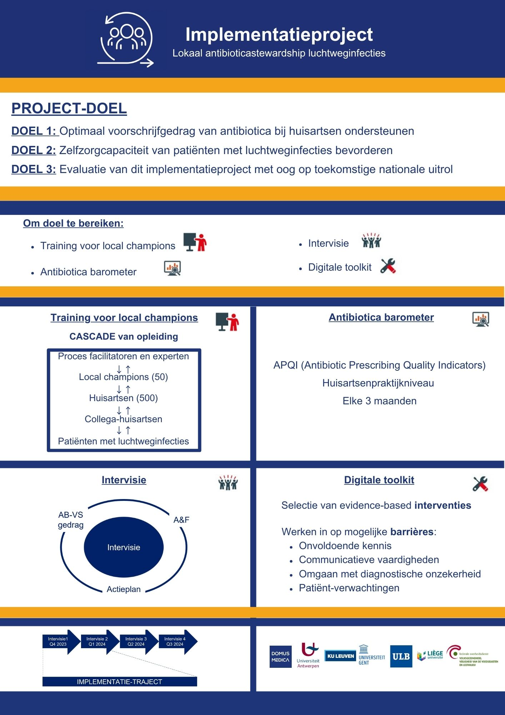
SAMENVATTING PROJECT

Slide 4
TRAINING (II) - PROGRAMMA
13u00 – 13u10​ | 10 min ​ | Samenvatting project | Stefan Heytens, Domus Medica
13u10 – 13u25​ | 15 min | De rol van local champion? | Emelien Lauwerier
13u25 – 13u35​ | 10 min | Hoe geef ik feedback? | Olivia Vandeput
13u35 – 13u45​ | 10 min | Wat is een intervisie? | Olivia Vandeput
13u45 – 13u50​ | 5 min ​ | Opstart van een rollenspel | Domus Medica
13u50 – 15u30 | 100 min | Rollenspel + Pauze (10 min) | Expert-duo’s
15u30 – 15u40​ | 10 min ​ | Aandachtspunten - opmerkingen | Experten
15u40 – 15u50 | 10 min | Opstellen van een actieplan | Emelien Lauwerier + Sibyl Anthierens
15u50 – 16u00 | 10 min ​ | Praktische aspecten en vragen | Team

Slide 5
ANTIBIOTICA BAROMETER
% antibiotica-voorschriften voor volwassen patiënten met ICPC-code R78 (bronchitis)
MIJN HAP
ELZ
Legende:
< P25
P25-P50
P50-P75
>P75
TOP 10%
0%
20%
40%
60%
80%
100%
Acceptable use range
(30%)
BMJ Quality & Safety 2011; 20:764-72. Huisarts Nu 2011;40:390-1; 392-5; 395-9.

Slide 6
ANTIBIOTICA BAROMETER
Incidentie
H71
R72R76
R74
R75
R78
R81
U71
0-2 Jaar
2-18 Jaar
18-65 Jaar
65-75 Jaar
75 plus
ALLE
% AB
% Aanbevolen AB
% Chinolonen
MIJN HAP
Provincie
ELZ
Arrondissement
Legende:
ELZ
< P25
P25-P50
P50-P75
>P75
TOP 10%
0%
20%
40%
60%
80%
100%
Acceptable use range
(30%)

Slide 7
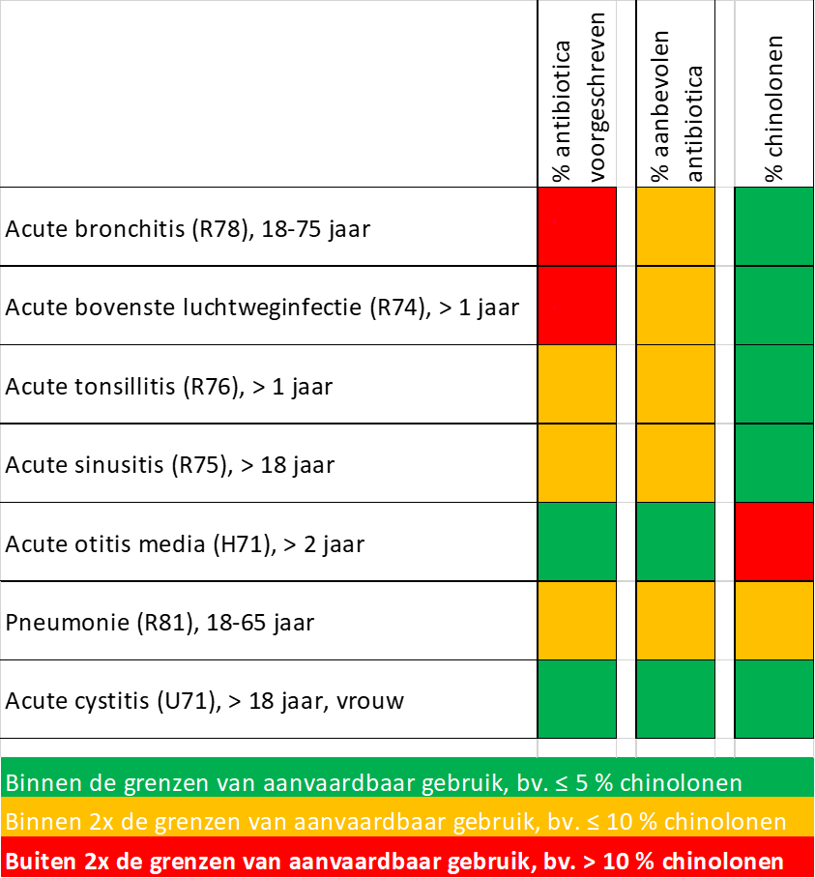
ANTIBIOTICA BAROMETER

Slide 8

TOOLKIT → in revisie
TRACE e-learning
↓
GRACE-intro e-learning
↓
Kennis | Communicatie vaardigheden | Onzekerheid van arts | Patiënt-verwachtingen
BAPCOC Antibioticagids | GRACE-Intro samenvatting | Beslishulp | ICE
BCFI e-learning |  | Vangnetadvies | Patiënt-brochure
MFO antibiotica
Literatuur AMR
https://www.domusmedica.be/richtlijnen/themadossiers/lokaal-antibioticastewardship-luchtweginfecties-toolkit

Slide 9
SAMENVATTING PROJECT

Slide 10
HANDVATEN VOOR WERKEN MET GROEPEN
1. Motivationele gespreksvoering als local champion
2. Feedback geven als local champion
3. Intervisie met de groep

Slide 11
ROL LOCAL CHAMPION [13u10-13u25]
Motiverende gespreksvoering
  Coachen van patiënten als model
  Waarom kiezen voor coachen?
  Weerstand
  Motiverende technieken tijdens intervisie
Emelien Lauwerier

Slide 12
Waar of niet waar?
DE PATIËNT EN DE PROFESSIONAL HEBBEN DEZELFDE ROL IN EEN BEHANDELCONSULT

Slide 13

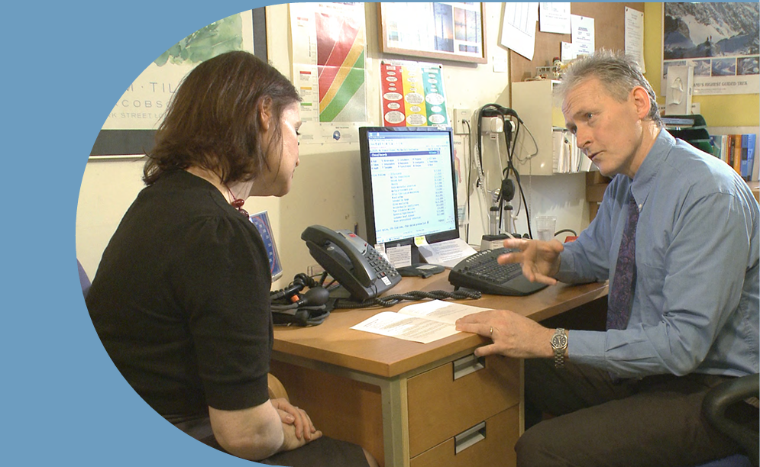

Coachen van patiënten als model
Niet waar, vanuit shared decision making hebben patiënten en artsen verschillende, maar even belangrijke perspectieven en rollen
Shared decision making gaat uit van een model van patiënten coaching in plaats van patiënten informatie
Model rond arts als expert
Top-down communicatie
Shared decision making model
Motiverende communicatie

Slide 14
Wat ontmoedigt patiënten het meest?
Als er geen samenwerking of overleg mogelijk is met de arts
Als er valse geruststelling wordt geboden
Als er slecht getimede informatie wordt gegeven
Een negatieve, niet-luisterende houding van de arts
Als gevoelens niet geuit mogen worden en er geen ruimte is voor vragen
Als er geen ruimte is om mee te beslissen
Als er teveel informatie wordt gegeven
Als er te weinig of onduidelijke informatie wordt gegeven
Als men buitengaat zonder concreet idee wat nu moet gedaan worden
Als er wordt benadrukt dat er niks aan de hand is, of dat alles wel goed komt
…

Slide 15

Wat ontmoedigt artsen IN INTERVISIE het meest?
Hetzelfde!
  ze willen aangemoedigd worden te praten, ze willen dat er naar hun bezorgdheden wordt geluisterd, ze willen duidelijkheid, ze willen concrete adviezen, ze willen niet teveel informatie maar ook niet te weinig, en ze willen dat ze geholpen worden met de dingen waar zij mee zitten
Vandaar…
De rol van een LOCAL CHAMPION
Vier principes (conform motiverende gespreksvoering, e.g. Miller & Rollnick, 2004)
Empathische communicatiestijl
Starten vanuit een vraag, nood, ongemak
Omgaan met weerstanden
Ondersteunen van zelfcontrole of vertrouwen in het eigen kunnen

Slide 16
Weerstand
Goedbedoeld advies rond de aanpak van antibiotica voorschrijfgedrag werkt meestal niet (en al zeker niet op lange termijn) (i.e., expert model)
Weerstanden
  Ik heb weinig tijd
  Patiënten willen het anders
  Patiënten hebben niet de medische kennis die ik heb dus ik moet het zeggen
  Ik ben het zo gewoon en het werkt prima bij de meesten
  Patiënten komen terug dus zo erg zal onze aanpak wel niet zijn
Weerstanden zijn terug te brengen tot determinanten of redenen die verklaren waarom iemand zich zus of zo gedraagt
Rolling with resistance (not fighting!): als local champion reik je opties aan en kijk je gaandeweg waar de groep artsen uitkomen, misschien beginnen ze ook wel in verandering te geloven

Slide 17
Determinanten van antibioticavoorschrijfgedrag
Enkele voorbeelden
“De tijd van een luchtweginfectie consultatie is beperkt tot 10 tot 15 minuten en deze tijd vliegt vooruit. Op het einde van een consult merken ik en de meeste collega`s dat het simpelweg niet gelukt is om te bespreken wat eigenlijk belangrijk is te bespreken’’ (GEPERCIPIEERDE BARRIERE)
“De tijd vloog voorbij. Voor ik het wist had ik niet gezegd wat ik wou zeggen. En vooral wil ik niks missen. Wie weet zie ik iets over het hoofd’’ (ONZEKERHEID/ VERTROUWEN IN ZICHZELF)
“Patiënten komen met verwachtingen en het is lastig om daarnaar te peilen omdat ik niet de tools heb, of schrik heb voor wat zal komen als ik ernaar vraag’’ (PATIENTVERWACHTINGEN = ARTS OVERTUIGINGEN)
“Het is vooral moeilijk bij patiënten die veel weerstand tonen, bij kinderen waar er veel druk is van ouders of omgeving, en als ik me zelf onzeker voel als arts’” (VAARDIGHEDEN/VERTROUWEN)
“Het is belangrijk maar we hebben zoveel projecten in de praktijk en gelimiteerde tijd” (UITKOMSTVERWACHTING = ARTS OVERTUIGINGEN)

Slide 18

Motiverende gespreksvoering tijdens intervisie
There is no magical bullet or pill…
Intervisiemomenten als TOOL om te motiveren tot aangepast voorschrijfgedrag
  Ontlokken van motivatie tot stellen van gedragsdoelen rond adequaat voorschrijfgedrag
    Luisteren naar de vragen en bezorgdheden
      OV: open vragen stellen
      REF: reflecteren over inhoud en emoties
    Gepast informeren bij tekort aan kennis of bewustzijn
      INF: gepast informeren
    Vertrouwen verhogen bij angst of zorgen
      VAV: verbale aanmoediging en voorbeelden, kan ook vanuit de groep
    Kleine stapjes tot verandering ondersteunen
      AFF: affirmeren of bekrachtigen
  Toeleiden naar gepaste richtlijnen, adviezen en/of ondersteunende handvaten voor patientcommunicatie (bv, e-learnings, BAPCOC, brochures, enz.)
  Helpen formuleren van doelen en realiseren van die doelen (zie verder)

Slide 19
FEEDBACK GEVEN [13u25-13u35]
Hoe geef ik feedback?
  Tips voor waardevolle feedback
  Pendleton model
Olivia Vandeput

Slide 20

Feedback als centrale vaardigheid
Gewenst gedrag aanmoedigen
Ongewenst gedrag verminderen

Slide 21

Tips voor waardevolle feedback
Steeds specifiek en concreet
  Niet “dat moet beter” maar illustreren met concrete voorbeelden
Gericht op gedrag en niet op persoon
  Vermijd interpreteren, oordelen en veralgemenen
Evenwicht positieve en verbeterpunten
  Niet overladen, kies de belangrijkste verbeterpunten, feedback that matters
De beste feedback sluit aan bij wat de collega zelf aanbrengt – gebruik van voorbeelden
Kort op de bal – wat als ik het niet vertel?
Ik-boodschappen
Kapstok: Pendleton

Slide 22
Pendleton als bespreking
Vraag aan de arts: wat vind je goed aan je profiel?
Vul aan als local champion
Vraag de arts: Wat zou je graag anders of beter doen? Wat nog meer? En hoe?
Vul aan als local champion
Wat neem je van dit gesprek mee?
Vat samen & maak concrete afspraken voor het verdere verloop

Slide 23
ANTIBIOTICA BAROMETER
Even proberen…

Slide 24
WAT IS EEN INTERVISIE? [13u35-13u45]
Wat is een intervisie?
  Spelregels
  Vertrekpunt
  Standaardmethodiek
  Fasen van een intervisie
Olivia Vandeput

Slide 25
Wat is intervisie?
Je vrij voelen om ervaringen te delen
Niets is raar of onprofessioneel
Twijfels toetsen
Ideeën opperen
Geslaagde of minder geslaagde voorbeelden inbrengen
Uitproberen/ vragen om reacties
Feedback geven en ontvangen
Het inbrengen van inhoudelijke onderwerpen uit de praktijk
Openlijk bespreken met collega’s
Gericht op het feedback krijgen
Vergroten van persoonlijke effectiviteit
Leren van elkaar / uitwisseling
Ruimte en tijd nemen om inzichten te ontwikkelen
INTERVISIE =
Een gestructureerde vorm van leren onder gelijken. In kleine groepen van mensen worden praktijkvraagstukken behandeld.

Slide 26
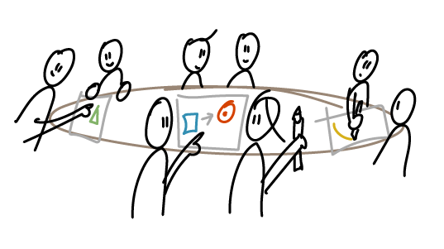
Intervisie vertrekt altijd van casussen of profielen
Vooraleer een intervisie-casus te starten: PRIORITISEREN
Wie heeft er een casus om te bespreken?
Hoeveel casussen zijn er?
Welke zijn urgent?
Welke zijn moeilijk en interessant?
Op welke thema’s blijven jullie vastlopen?
op basis van deze vragen:
welke case(s) kiezen we?

Slide 27
TIPS voor prioritisering
Rondje
Bij tekort aan tijd: laat iedereen steekwoorden noteren op een flipchart
Je zou kunnen vragen om aan te geven met welke determinant de deelnemers gewrongen zitten om je intervisie te starten
onzekerheid | Verwachtingen pt. | Kennis | Communicatie
Rob baby | Heleen bronchitis | Luc dosage AB kinderen | Celien otitis
 | Yves wachtpost |  | Niels Bronchitis –van collega krijg ik het wel

Slide 28
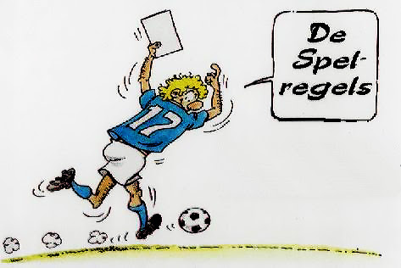
Spelregels bij een intervisie
  1 gekozen casus of profiel waar op ingezoomd wordt. Niet mengen.
  Uitnodiging om vrijuit te spreken – graag iedereen aan bod
  Vanuit een constructieve positieve houding
  Weet dat alles wat gezegd wordt in de groep blijft (discretie/confidentialiteit)

Slide 29
Standaardmethodiek
Per casus
1 procesbegeleider (vaak jijzelf)
1 casus/profiel/determinant -inbrenger
1 notulist
# mede-intervisanten

Slide 30
Fases van intervisie
Fase 1: Casus voorstellen
  Elke huisarts beschrijft als ‘inbrenger’ kort en bondig zijn praktijk en het profiel van de praktijk, en hoe hij/zij moeilijk vindt aan dit profiel
Fase 2: Vragenronde (probleemverkenning) ~ gebruik de groep
  De andere huisartsen peilen beurtelings met korte verhelderende vragen naar determinanten (verklaringen voor het profiel)
  De ‘inbrenger’ geeft informatie
Fase 3: Analyse
  Local champion formuleert wat volgens hem/haar een determinant in geval van de ‘inbrenger‘
  De ‘inbrenger’ luistert en herformuleert eventueel de determinant. Dit kunnen ook verschillende determinanten zijn.
Fase 4: Adviesronde
  Alle huisartsen geven beurtelings nieuwe perspectieven, adviezen, tips
Fase 5: Afsluiting en evaluatieronde
  De casusinbrenger geeft aan welke voor hem/haar nuttige of bruikbare adviezen/perspectieven zijn
  De casusinbrenger formuleert zijn/haar concrete acties
  De casusinbrenger formuleert zijn/haar persoonlijke leeropbrengst

Slide 31
STAPPENPLAN
STAP 1: Waar ligt de opening tot ander voorschrijfgedrag?
STELLING: ik schrijf AB voor, anders doet pediater het
CASUS: ik heb geen AB voorgeschreven en patiënt is in ziekenhuis beland
BAROMETER: blinde vlek = otitis media → ACTIEPLAN (barometerdoel)
INTERVISIE (fase 1)
FEEDBACK
STAP 2: Wat motiveert huidig gedrag en hoe motivatie tot gedragsverandering ontlokken?
DETERMINANT
onzekerheid
patiënt-verwachtingen (of veronderstelling)
onvoldoende kennis + toepassen van richtlijn
communicatieve vaardigheden
MOTIVERENDE GESPREKSVOERING (MG)
FEEDBACK
INTERVISIE (fase 2 + 3)
STAP 3B: Middel dat
gedragsverandering ondersteunt?
STAP 3A: Welk gedragsdoel formuleren?
MIJN-ACTIEPLAN
ik creëer veiligheid bij niet-voorschrijven
ik bevraag patiënt-verwachtingen
ik raadpleeg richtlijn en pas toe
MG
INTERVENTIE (TOOLKIT)
TRACE e-learning
BAPCOC antibioticagids
vangnetadvies
INTERVISIE (fase 4 + 5)
STAP 4: Verandering van gedrag monitoren, evalueren, ondersteunen, bijsturen, bespreken, ... (4 x intervisie)
STAP 5: Bereiken gedragsdoel (= individueel PROCES) → barometerdoel (= HAP-OUTCOME)

Slide 32
STAPPENPLAN
STAP 1: Waar ligt de opening tot ander voorschrijfgedrag?
STELLING: ik schrijf AB voor, anders doet pediater het
CASUS: ik heb geen AB voorgeschreven en patiënt is in ziekenhuis beland
BAROMETER: blinde vlek = otitis media → ACTIEPLAN (barometerdoel)
INTERVISIE (fase 1)
FEEDBACK

Slide 33
STAPPENPLAN
STAP 1: Waar ligt de opening tot ander voorschrijfgedrag?
STELLING: ik schrijf AB voor, anders doet pediater het
CASUS: ik heb geen AB voorgeschreven en patiënt is in ziekenhuis beland
BAROMETER: blinde vlek = otitis media → ACTIEPLAN (barometerdoel)
INTERVISIE (fase 1)
FEEDBACK
STAP 2: Wat motiveert huidig gedrag en hoe motivatie tot gedragsverandering ontlokken?
DETERMINANT
onzekerheid
patiënt-verwachtingen (of veronderstelling)
onvoldoende kennis + toepassen van richtlijn
communicatieve vaardigheden
MOTIVERENDE GESPREKSVOERING (MG)
FEEDBACK
INTERVISIE (fase 2 + 3)

Slide 34
STAPPENPLAN
STAP 1: Waar ligt de opening tot ander voorschrijfgedrag?
STELLING: ik schrijf AB voor, anders doet pediater het
CASUS: ik heb geen AB voorgeschreven en patiënt is in ziekenhuis beland
BAROMETER: blinde vlek = otitis media → ACTIEPLAN (barometerdoel)
INTERVISIE (fase 1)
FEEDBACK
STAP 2: Wat motiveert huidig gedrag en hoe motivatie tot gedragsverandering ontlokken?
DETERMINANT
onzekerheid
patiënt-verwachtingen (of veronderstelling)
onvoldoende kennis + toepassen van richtlijn
communicatieve vaardigheden
MOTIVERENDE GESPREKSVOERING (MG)
FEEDBACK
INTERVISIE (fase 2 + 3)
STAP 3A: Welk gedragsdoel formuleren?
MIJN-ACTIEPLAN
ik creëer veiligheid bij niet-voorschrijven
ik bevraag patiënt-verwachtingen
ik raadpleeg richtlijn en pas toe
MG
INTERVISIE (fase 4 + 5)

Slide 35
STAPPENPLAN
STAP 1: Waar ligt de opening tot ander voorschrijfgedrag?
STELLING: ik schrijf AB voor, anders doet pediater het
CASUS: ik heb geen AB voorgeschreven en patiënt is in ziekenhuis beland
BAROMETER: blinde vlek = otitis media → ACTIEPLAN (barometerdoel)
INTERVISIE (fase 1)
FEEDBACK
STAP 2: Wat motiveert huidig gedrag en hoe motivatie tot gedragsverandering ontlokken?
DETERMINANT
onzekerheid
patiënt-verwachtingen (of veronderstelling)
onvoldoende kennis + toepassen van richtlijn
communicatieve vaardigheden
MOTIVERENDE GESPREKSVOERING (MG)
FEEDBACK
INTERVISIE (fase 2 + 3)
STAP 3B: Middel dat
gedragsverandering ondersteunt?
STAP 3A: Welk gedragsdoel formuleren?
MIJN-ACTIEPLAN
ik creëer veiligheid bij niet-voorschrijven
ik bevraag patiënt-verwachtingen
ik raadpleeg richtlijn en pas toe
MG
INTERVENTIE (TOOLKIT)
TRACE e-learning
BAPCOC antibioticagids
vangnetadvies
INTERVISIE (fase 4 + 5)

Slide 36
STAPPENPLAN
STAP 1: Waar ligt de opening tot ander voorschrijfgedrag?
STELLING: ik schrijf AB voor, anders doet pediater het
CASUS: ik heb geen AB voorgeschreven en patiënt is in ziekenhuis beland
BAROMETER: blinde vlek = otitis media → ACTIEPLAN (barometerdoel)
INTERVISIE (fase 1)
FEEDBACK
STAP 2: Wat motiveert huidig gedrag en hoe motivatie tot gedragsverandering ontlokken?
DETERMINANT
onzekerheid
patiënt-verwachtingen (of veronderstelling)
onvoldoende kennis + toepassen van richtlijn
communicatieve vaardigheden
MOTIVERENDE GESPREKSVOERING (MG)
FEEDBACK
INTERVISIE (fase 2 + 3)
STAP 3B: Middel dat
gedragsverandering ondersteunt?
STAP 3A: Welk gedragsdoel formuleren?
MIJN-ACTIEPLAN
ik creëer veiligheid bij niet-voorschrijven
ik bevraag patiënt-verwachtingen
ik raadpleeg richtlijn en pas toe
MG
INTERVENTIE (TOOLKIT)
TRACE e-learning
BAPCOC antibioticagids
vangnetadvies
INTERVISIE (fase 4 + 5)
STAP 4: Verandering van gedrag monitoren, evalueren, ondersteunen, bijsturen, bespreken, ... (4 x intervisie)

Slide 37
STAPPENPLAN
STAP 1: Waar ligt de opening tot ander voorschrijfgedrag?
STELLING: ik schrijf AB voor, anders doet pediater het
CASUS: ik heb geen AB voorgeschreven en patiënt is in ziekenhuis beland
BAROMETER: blinde vlek = otitis media → ACTIEPLAN (barometerdoel)
INTERVISIE (fase 1)
FEEDBACK
STAP 2: Wat motiveert huidig gedrag en hoe motivatie tot gedragsverandering ontlokken?
DETERMINANT
onzekerheid
patiënt-verwachtingen (of veronderstelling)
onvoldoende kennis + toepassen van richtlijn
communicatieve vaardigheden
MOTIVERENDE GESPREKSVOERING (MG)
FEEDBACK
INTERVISIE (fase 2 + 3)
STAP 3B: Middel dat
gedragsverandering ondersteunt?
STAP 3A: Welk gedragsdoel formuleren?
MIJN-ACTIEPLAN
ik creëer veiligheid bij niet-voorschrijven
ik bevraag patiënt-verwachtingen
ik raadpleeg richtlijn en pas toe
MG
INTERVENTIE (TOOLKIT)
TRACE e-learning
BAPCOC antibioticagids
vangnetadvies
INTERVISIE (fase 4 + 5)
STAP 4: Verandering van gedrag monitoren, evalueren, ondersteunen, bijsturen, bespreken, ... (4 x intervisie)
STAP 5: Bereiken gedragsdoel (= individueel PROCES) → barometerdoel (= HAP-OUTCOME)

Slide 38
PROGRAMMA
​ TIJD​ ​ | ONDERDEEL
​ 10m​ ​ | Inleiding
​ 30m​ ​ | STAP 1: voorschrijfgedrag Bespreken (barometer + actieplan)
​ 20m​ ​ | STAP 2: gedragsverandering Identificeren determinanten + ontlokken motivatie + oplossingen​
​ 20m​ ​ | STAP 3: gedragsdoel + middel Bespreken (toolkit + selectie interventie(s))
​ 30m​ ​ | STAP 3: gedragsdoel + middel Opstellen actieplan​ (barometer- en gedragsdoel)
​ 10m​ ​ | Afsluiten: samenvatten intervisie
INTERVISIE 1 ​
Doelstelling project kaderen
Overzicht van alle QI op praktijkniveau​
Algemeen: start – identificeren – oplossingen – actieplan​
​
​
​
​
INTERVISIE 2 – 3 – 4​
Start: actieplan + evaluatie barometer data (3m) ​
Identificeren en herevalueren ​
Oplossingen
Actieplan ​aanpassen

Slide 39
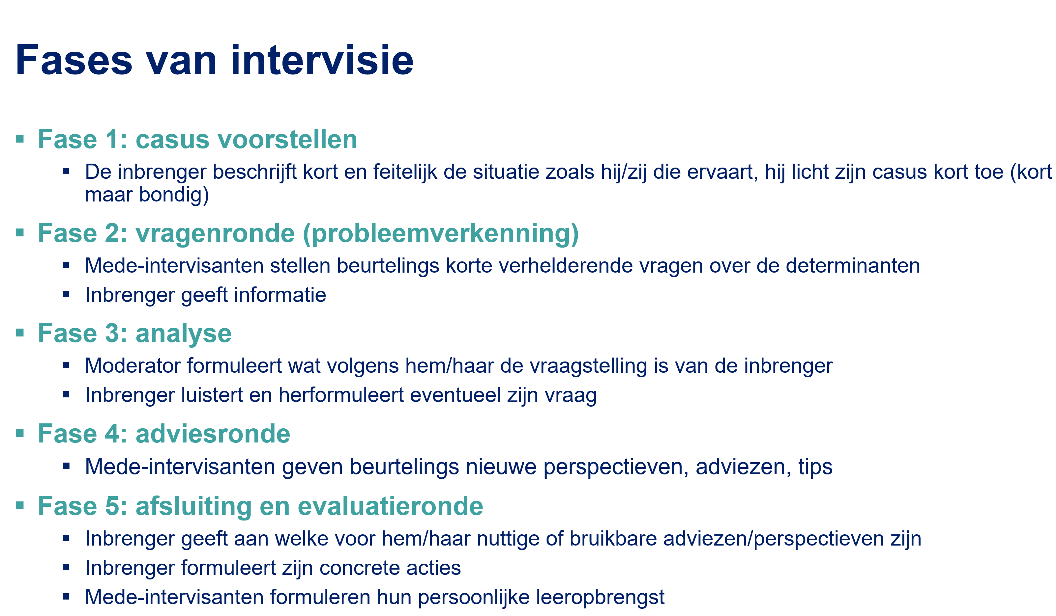
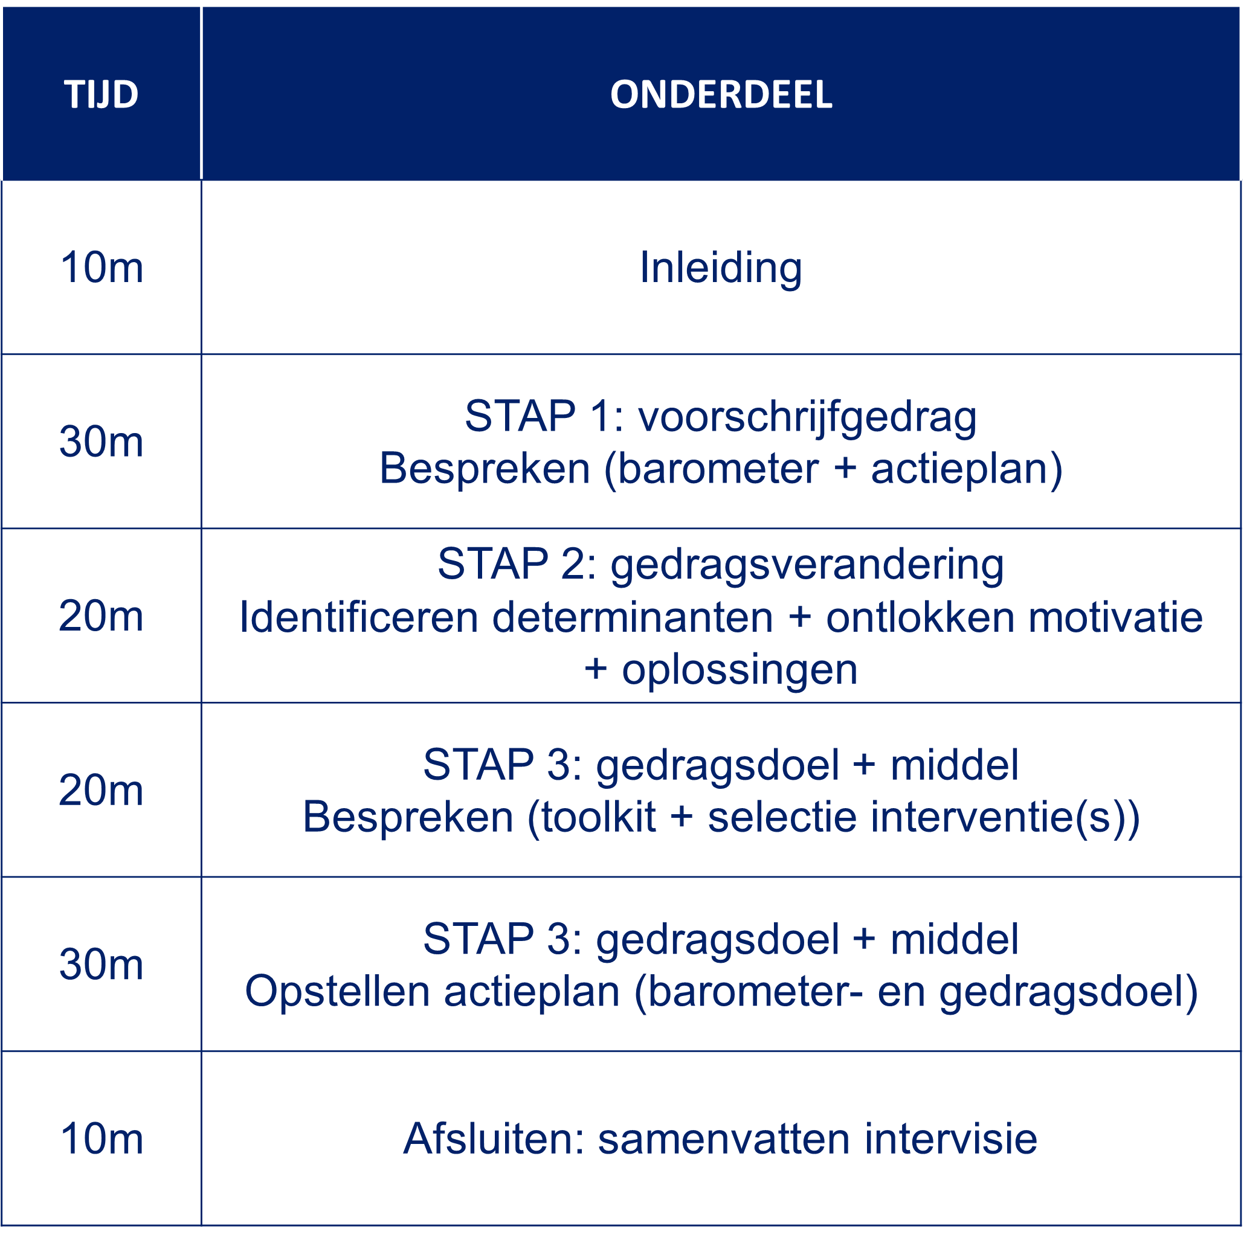
PROGRAMMA

Slide 40
INTERVISIE - PROGRAMMA
AB-VS
gedrag
A&F
intervisie
toolkit
+
“local champion”
Actieplan

Slide 41
ROLLENSPELLEN [13u45 – 13u50]
Plan van aanpak
  Spelregels
  Praktisch
Domus Medica

Slide 42
ROLLENSPEL (spelregels)
PLENAIR [30 min]: 1 tot 3 x stelling → DOELSTELLING = DETERMINANT OPSPOREN
1 expert formuleert stellingen
alle deelnemers nemen rol van local champion en werken samen om intervisie te begeleiden
GROEP 1 [30 min]: 1 tot 3 x eenvoudige casus (profiel + determinant) → DOELSTELLING = MOTIVATIE
1 deelnemer krijgt profiel van deelnemende huisarts + determinant
2 deelnemers nemen rol als local champion en werken samen om intervisie te begeleiden
andere deelnemers worden betrokken door de local champion = “kracht van de groep”
expert [Emelien + Sibyl + Lisa + An] kan inbreng geven en maakt koppeling met interventie
GROEP 2 [30 min]: 1 x complexe casus (klinische praktijk) → DOELSTELLING = INTERVISIE
1 expert presenteert casus
2 deelnemers nemen rol als local champion en werken samen om intervisie te begeleiden
andere deelnemers worden betrokken door de local champion = “kracht van de groep”
expert [Olivia + Stefan + Samuel + Anneleen] kan inbreng geven en duidt de verschillende fasen van de intervisie

Slide 43
ROLLENSPEL (praktisch)
Zaalopstelling → 2 groepen (van bij het begin van de training)
Hulpmiddel → brochure met samenvatting (motivatie – feedback – intervisie)
Bewaking van tijdsschema (Stefan Heytens)
  Signaal 5 min voor afronding
  Streven naar stipte afsluiting

Slide 44
STELLINGEN [13u50 – 14u20]
met ondersteuning van experten
(medische en gedragsmatige expertise)

Slide 45
ROLLENSPEL – STELLING 1
Bij twijfel bij bronchitis of pneumonie kies ik ervoor om antibiotica voor te schrijven.
Bij een bronchitis weet je nooit of het geen beginnende pneumonie is, dus ik kies ervoor om een antibioticum voor te schrijven.

Slide 46
ROLLENSPEL – STELLING 2
Ik heb kennis over de richtlijnen over verantwoord antibioticagebruik
en volg deze ook.
Echter houd ik ook altijd rekening met de specifieke context van de patiënt
waardoor ik soms beslis af te wijken van de richtlijnen.

Slide 47
ROLLENSPEL – STELLING 3
Het kost veel meer tijd om de patiënt uit te leggen
waarom er in dit geval geen antibiotica gebruik is aangewezen
in vergelijking met de tijd dat het inneemt om
antibiotica voor te schrijven.

Slide 48
ROLLENSPEL – STELLING 4
De patiënt verwacht dat ik antibiotica voorschrijf bij acute hoest.

Slide 49
ROLLENSPEL – STELLING 5
Patiënten zijn minder tevreden over hun consultatie
als er geen antibiotica worden voorgeschreven bij luchtweginfecties.

Slide 50
ROLLENSPEL deel 1 [14u20 – 14u50]
Plan van aanpak
  Eenvoudige casus (profiel + determinant)
  Complexe casus (klinische praktijk)
met ondersteuning van experten
(medische en gedragsmatige expertise)

Slide 51
PAUZE [14u50 – 15u00]
Praktische afspraken
  Wifi-code
  Catering
  Accreditering
  Toestemming delen van contactgegevens
Domus Medica

Slide 52
ROLLENSPEL deel 2 [15u00 – 15u30]
Plan van aanpak
  Eenvoudige casus (profiel + determinant)
  Complexe casus (klinische praktijk)
met ondersteuning van experten
(medische en gedragsmatige expertise)

Slide 53
SAMENVATTING [15u30 – 15u40]
Samenvatting rollenspellen
  Aandachtspunten
  Opmerkingen
Experten

Slide 54
SAMENVATTING INTERVISIE
Aandachtspunten
...
Opmerkingen
Maak gebruik van de “kracht van de groep” = intervisie
Laaghangend fruit versus uitzonderlijke casussen
Onderscheid
  Gedragsdoel gekoppeld aan determinant (individueel niveau)
  Barometerdoel gekoppeld aan resultaten barometer (praktijk niveau)
Ondersteuning
  Maak gebruik van rode vlaggen
  Patiënt-educatiemateriaal

Slide 55
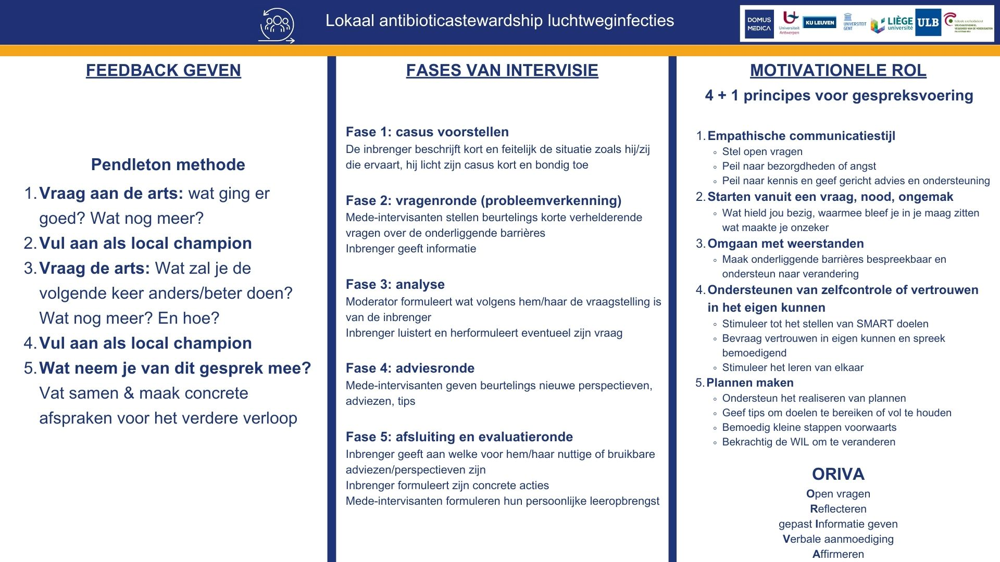
SAMENVATTING INTERVISIE

Slide 56
STAPPENPLAN
STAP 1: Waar ligt de opening tot ander voorschrijfgedrag?
STELLING: ik schrijf AB voor, anders doet pediater het
CASUS: ik heb geen AB voorgeschreven en patiënt is in ziekenhuis beland
BAROMETER: blinde vlek = otitis media → ACTIEPLAN (barometerdoel)
INTERVISIE (fase 1)
FEEDBACK
STAP 2: Wat motiveert huidig gedrag en hoe motivatie tot gedragsverandering ontlokken?
DETERMINANT
onzekerheid
patiënt-verwachtingen (of veronderstelling)
onvoldoende kennis + toepassen van richtlijn
communicatieve vaardigheden
MOTIVERENDE GESPREKSVOERING (MG)
FEEDBACK
INTERVISIE (fase 2 + 3)
STAP 3B: Middel dat
gedragsverandering ondersteunt?
STAP 3A: Welk gedragsdoel formuleren?
MIJN-ACTIEPLAN
ik creëer veiligheid bij niet-voorschrijven
ik bevraag patiënt-verwachtingen
ik raadpleeg richtlijn en pas toe
MG
INTERVENTIE (TOOLKIT)
TRACE e-learning
BAPCOC antibioticagids
vangnetadvies
INTERVISIE (fase 4 + 5)
STAP 4: Verandering van gedrag monitoren, evalueren, ondersteunen, bijsturen, bespreken, ... (4 x intervisie)
STAP 5: Bereiken gedragsdoel (= individueel PROCES) → barometerdoel (= HAP-OUTCOME)

Slide 57
ACTIEPLAN [15u40 – 15u50]
Stadia van gedragsverandering
Zelfregulatie
Doelen stellen
Technieken (action planning, coping planning, ...)
Herevaluatie van doelen
Sibyl Anthierens
Emelien Lauwerier
Olivia Vandeput

Slide 58
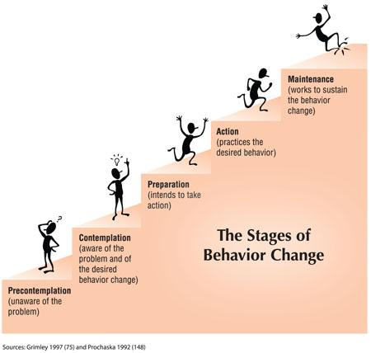
BEREIDHEID OM VOORSCHRIJFGEDRAG TE VERANDEREN
Is een stapsgewijs en continue proces
  Kennis en bewustzijn is de basis
  Motivatie bouwt zich op (alsmaar meer voordelen voelen dan nadelen om minder antibiotica voor te schrijven)
  Een goede intentie is niet genoeg om ons gedrag te veranderen in de praktijk
  We moeten het ook volhouden
Stages of Change Model (Prochaska & DiClemente, 1986)

Slide 59
STADIUM 1: PRECONTEMPLATIE
Bewustzijn en kennis opbouwen door
  BCFI e-learning (BAPCOC antibioticagids)
  TRACE & GRACE e-learning
  Toolkit
  Training
Stages of Change Model (Prochaska & DiClemente, 1986)

Slide 60

StADIUM 2: CONTEMPLATIE
Ik zie de voordelen in maar
  Het is niet makkelijk erover te communiceren met de patiënt
  Ik voel me onzeker over de toepassing
  Patiënten willen het
  …
Stages of Change Model (Prochaska & DiClemente, 1986)

Slide 61
GEEN VERANDERING
Kosten van status quo
Voordelen van verandering
Kosten van verandering
Voordelen van status-quo

Slide 62
UITSTELGEDRAG
Kosten van status quo
Voordelen van verandering
Kosten van verandering
Voordelen van status-quo

Slide 63
VERANDERING
Kosten van verandering
Voordelen van status-quo
Kosten van status quo
Voordelen van verandering

Slide 64
StADIUM 2: CONTEMPLATIE
E-learning en training voor
  Verhogen motivatie
  Versterken vaardigheden
  Winnen van vertrouwen
Stages of Change Model (Prochaska & DiClemente, 1986)

Slide 65
StADIUM 3: PREPARATIE
Intentie betekent nog geen gedragsverandering
  Gewoonte
  Vergeten
  Obstakels in omgeving
  …
Stages of Change Model (Prochaska & DiClemente, 1986)

Slide 66


ZELFREGULATIE TECHNIEKEN
Intentie
Goal setting
Action planning
Coping planning
Monitoring
Gedrag
Technieken voor gedragsverandering (e.g., Michie et al., 2013)

Slide 67
ZELFREGULATIE TECHNIEKEN
Intentie
Goal setting
Action planning
Coping planning
Monitoring
Gedrag
Definitie zelfregulatie:
intra-persoonlijke
processen waardoor mensen
gedachten, gevoelens en
gedragingen controleren, in functie
van een bepaald doel
Technieken voor gedragsverandering (e.g., Michie et al., 2013)

Slide 68
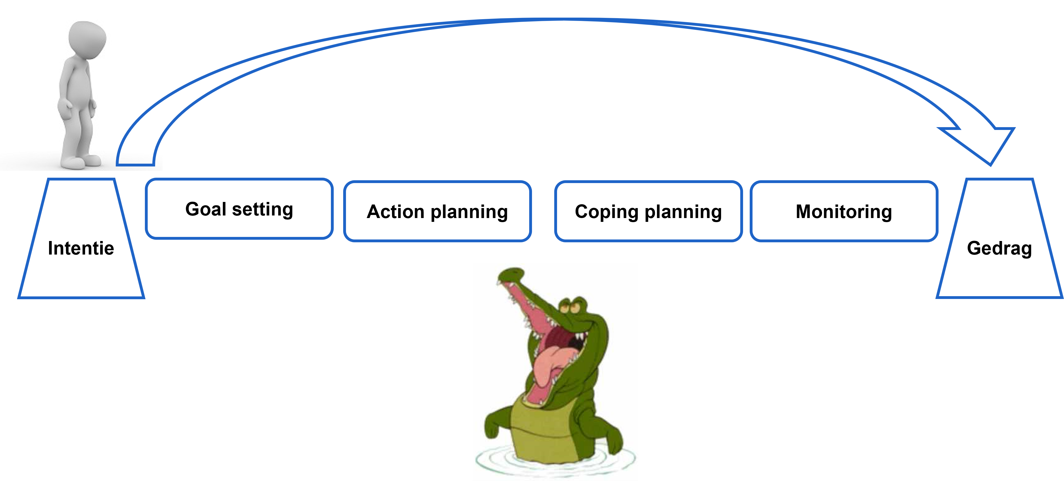
DOELEN STELLEN
Een doel stellen:
In termen van het gedrag dat je wil veranderen (bv. ik wil 5% minder antibiotica voorschrijven voor acute sinusitis)
De uitkomst die je wil bereiken (bv. ik wil de antibioticacijfers in mijn praktijk minderen tot het gemiddeld niveau in de regio).

Slide 69
SMART bespreken van leerpunten
Bv. Arts wil minder antibiotica voorschrijven voor bronchitis
Hoe maakt hij dit SMART?
Wat was nu weer SMART?
Doorvragen is belangrijk!

Slide 70
Het SMART principe
Niet te vaag, te breed, te groot, voldoende concreet
Specifiek
Meetbaar
Aanvaardbaar
Realistisch
Tijdsgebonden
Hoe ga je verandering zien? Hoe weet je dat het doel behaald is?
Klopt dit met het bredere doel van de local champions? Is dit ook voldoende belangrijk?
Zijn de nodige middelen en mogelijkheden aanwezig? Is het doel concreet genoeg?
Is de deadline haalbaar? Zijn de tussenstappen haalbaar?

Slide 71
Het SMART principe
Enkel bronchitis, geen valse diagnoses pneumonie inbrengen
Niet te vaag, te breed, te groot, voldoende concreet
Specifiek
Meetbaar
Aanvaardbaar
Realistisch
Tijdsgebonden
Hoe ga je verandering zien? Hoe weet je dat het doel behaald is?
Scores t.o.v. jezelf
Klopt dit met het bredere doel van de local champions? Is dit ook voldoende belangrijk?
Ja!
Zijn de nodige middelen en mogelijkheden aanwezig? Is het doel concreet genoeg?
Uitlegfolders
Bloedname/CRP?
Is de deadline haalbaar? Zijn de tussenstappen haalbaar?
Bv. zomer moeilijkere periode

Slide 72
ACTION PLANNING
Een concreet en gedetailleerd plan opmaken dat minimum omvat wat je zal doen, wanneer en in welke context of situatie. Wanneer kan de frequentie omvatten (zoals een aantal dagen in de week, of een duurtijd van iets).
Bijvoorbeeld: bij de helft van de luchtweginfectie consultaties wil ik met de patiënt bespreken na het klinisch onderzoek waarom antibioticagebruik niet aangewezen is (indien niet geïndiceerd) en de patiënt informeren over wat hij of zij zelf kan doen.
Nood aan stapsgewijze opbouw (subdoelen)
Belang anticiperen gedetailleerde plannen en voorbereidende strategieën bij uitdagende doelen
Als-dan plannen specifiëren
Implementatie-intenties zijn onderdeel van actieplan

Slide 73
ACTION PLANNING: een voorbeeld
You are more likely to exercise for at least 30 minutes per day in the next week if you say when and where you will exercise and stick to your plan. In the boxes below write down when and where you plan to exercise in the next week:
When: At lunch time after accounts meeting
Where: In the gym at work

Slide 74
ACTION PLANNING: als-dan plannen
Als… een patiënt met luchtweginfectie op consultatie komt,
Dan… bevraag ik eerst de ICE
Als… een kind met koorts op consultatie komt,
Dan… geef ik een patiëntbrochure mee

Slide 75
COPING PLANNING
Dit veronderstelt dat u al een concreet plan heeft opgemaakt om uw gedrag te veranderen. Hierbij denkt iemand na over de mogelijke obstakels die in de weg zouden kunnen staan van het bereiken van het gewenste doel, en over oplossingen om die obstakels uit de weg te ruimen. Die obstakels kunnen fysiek, cognitief, emotioneel, sociaal, of contextueel van aard zijn. Bijvoorbeeld: (aanvullen)
Hindernis | Oplossing
1.
2.
3.

Slide 76
SELF-MONITORING
Dit houdt in dat u uw gedragsaanpassingen bijhoudt en observeert gedurende de periode waarin u aanpassingen wil doorvoeren.
Merk op dat monitoring van antibioticagebruik een techniek is die we binnen het project gebruiken als een manier om zicht te krijgen op de mate waarin de richtlijnen worden behaald.
Het doel in termen van gedrag dat u zichzelf voorhoudt of dat uw praktijk zich voorhoudt zal concreter zijn, en het is van belang om zicht te krijgen op de mate waarin het u en uw collega`s lukt om die verandering door te voeren op langere termijn.
U kan bv. zelf op een notitieblokje bijhouden bij hoeveel van de consultaties rond luchtweginfecties het u is gelukt om iets anders dan antibiotica te adviseren.

Slide 77
Andere technieken
Gedragscontract
Reminders
Cues
Sociale steun
Beloning
…
Technieken voor gedragsverandering (e.g., Michie et al., 2013)

Slide 78
HEREVALUATIE VAN DOELEN
Dit houdt in dat u om de zoveel tijd ruimte neemt om uw gestelde doel te herevalueren, bijvoorbeeld via dit sjabloon (schriftelijk) of in overleg/intervisie met uw collega`s (mondeling).

Slide 79
PRAKTISCHE AFSPRAKEN EN VRAGEN [15u50 – 16u00]
Tijdslijn
  Barometer
  Implementatie-Project
Recrutering van huisartsen
Intervisies (admin + praktisch)
Aanspreekpunt
Vragen
  Inhoudelijke vragen
  Barometer vragen
  Praktische vragen
Domus Medica
Team

Slide 80
TIJDSLIJN - ANTIBIOTICA BAROMETER
EMD
DATA-COLLECTIE
Registratie barometer
Recrutering huisartsen
22/10/2023
23/10/2023
21/12/2023
21/03/2024
21/06/2024

Slide 81
TIJDSLIJN - ANTIBIOTICA BAROMETER
EMD
DATA-COLLECTIE
EMD
DATA-COLLECTIE
Registratie barometer
Recrutering huisartsen
22/10/2023
21/06/2022 – 20/09/2022
21/09/2022 – 20/12/2022
21/12/2022 – 20/03/2023
21/03/2023 – 20/06/2023
21/06/2023 – 20/09/2023
23/10/2023
21/12/2023
21/09/2023 – 20/12/2023
21/03/2024
21/12/2023 – 20/03/2024
21/06/2024
21/03/2024 – 20/06/2024

Slide 82
TIJDSLIJN - ANTIBIOTICA BAROMETER
EMD
DATA-COLLECTIE
EMD
DATA-COLLECTIE
HealthStat
FEEDBACK-RAPPORT
Registratie barometer
Recrutering huisartsen
Validatie-procedure
RRN – RIZIV-nummer
22/10/2023
10/2023
21/06/2022 – 20/09/2022
21/09/2022 – 20/12/2022
21/12/2022 – 20/03/2023
21/03/2023 – 20/06/2023
21/06/2023 – 20/09/2023
23/10/2023
21/12/2023
21/09/2023 – 20/12/2023
21/03/2024
21/12/2023 – 20/03/2024
21/06/2024
21/03/2024 – 20/06/2024

Slide 83
TIJDSLIJN - ANTIBIOTICA BAROMETER
EMD
DATA-COLLECTIE
EMD
DATA-COLLECTIE
HealthStat
FEEDBACK-RAPPORT
Registratie barometer
Recrutering huisartsen
Validatie-procedure
RRN – RIZIV-nummer
22/10/2023
10/2023
21/06/2022 – 20/09/2022
21/09/2022 – 20/12/2022
21/12/2022 – 20/03/2023
21/03/2023 – 20/06/2023
21/06/2023 – 20/09/2023
23/10/2023
10/11/2023
21/12/2023
21/09/2023 – 20/12/2023
15/01/2024
21/03/2024
21/12/2023 – 20/03/2024
22/03/2024
21/06/2024
21/03/2024 – 20/06/2024
22/06/2024

Slide 84
TIJDSLIJN - ANTIBIOTICA BAROMETER
EMD
DATA-COLLECTIE
EMD
DATA-COLLECTIE
HealthStat
FEEDBACK-RAPPORT
Registratie barometer
Recrutering huisartsen
Validatie-procedure
RRN – RIZIV-nummer
22/10/2023
10/2023
21/06/2022 – 20/09/2022
21/09/2022 – 20/12/2022
21/12/2022 – 20/03/2023
21/03/2023 – 20/06/2023
21/06/2023 – 20/09/2023
23/10/2023
10/11/2023
→ Intervisie 1
21/12/2023
21/09/2023 – 20/12/2023
15/01/2024
→ Intervisie 2
21/03/2024
21/12/2023 – 20/03/2024
22/03/2024
→ Intervisie 3
21/06/2024
21/03/2024 – 20/06/2024
22/06/2024
→ Intervisie 4

Slide 85
TIJDSLIJN
Datumprik
Uitnodiging + instructies
Praktische voorbereiding
Inhoudelijke voorbereiding
Intervisie (voorbereiding)
> 10/11/2023: intervisie 1
> 15/01/2024: intervisie 2
> 22/03/2024: intervisie 3
> 22/06/2024: intervisie 4
Accreditatie
Actieplan doorsturen
Vergoeding local champion
Intervisie (afwerking)

Slide 86
TIJDSLIJN
= 22/10/2023: deadline deelname barometer + recrutering HA
PROCESEVALUATIE
= 23/10/2023: data-collectie + queries
> 10/11/2023: intervisie 1
= 21/12/2023: data-collectie + queries
> 15/01/2024: intervisie 2
= 21/03/2024: data-collectie + queries
> 22/03/2024: intervisie 3
= 21/06/2024: data-collectie + queries
> 22/06/2024: intervisie 4

Slide 87
RECRUTERING HUISARTSEN
Status → aantal en profiel (voor Vlaanderen en Wallonië) → registratie via https://forms.office.com/e/esVcDrXnzU
Voordelen voor deelname
  Geïntegreerde praktijkpremie
  Dubbele accrediteringspunten voor deelname aan intervisies
  Expertise en ervaring
  Kwaliteitsvol voorschrijfgedrag voor prioritair thema op vlak van (inter)nationaal gezondheidsbeleid
CareConnect (voorkeur, maar geen must)
Grootte van de groep (10-tal)
Eigen netwerk
  Praktijk, PO-groep, CRA, HAK, LOK, lokale verankering, ...
Algemeen netwerk + toewijzingen
  Evikey-website: https://www.evikey.be/nl/project/doelmatig-gebruik-van-antibiotica/
  ACHG-website: AB-webinar 13/09/2023 (deel 3): https://www.achg.be/webinars
  Nieuwsbrief Domus Medica
  Mailing-lijst naar (LOK, HAK, ...)
→ Praktijk zoekt “local champion”!
Waarmee kan de projectgroep u nog ondersteuning bieden? → cfr. toestemming delen van contactgegevens

Slide 88
INTERVISIES
Format: live of online
Ondersteunend materiaal: voorbeeldmails, leidraad, templates voor presentatie
Accreditering:
  Dubbele accreditering is aangevraagd
  Centrale aanvraag via Domus Medica (QuestionPro-link)
Feedback naar projectgroep:
  digitaal actieplan
  vragen en ervaringen
Vergoeding NA elke intervisie en indienen van digitaal actieplan:
  Factuur
  “bewijs geleverd werk”

Slide 89
AANSPREEKPUNT
Domus Medica (projectcoördinatie):
anneleen.janssen@domusmedica.be
Proces-facilitatoren:
consortium-partners (KUL, UAntwerpen, UGent, Uliège, ULB) + extern
Experten:
interne en externe experten betrokken bij de ontwikkeling van verschillende werkpakketten

Slide 90
VRAGEN
Inhoudelijke vragen
→ Waar kan ik data over AMR terugvinden (One Health, EARS-net, …)?
→ In Nederland minder antibiotica maar niet meer complicaties?
→ Wat met voorschrijfgedrag van tandartsen en specialisten?
→ …
Barometer vragen
  → FAQ op website KUL/Intego
  → …
Praktische vragen
  → Beschikbaarheid van ondersteunende documenten
  waar: via toolkit en mailbox
  wanneer: komende weken na revisie met input van training, FOD, consortiumpartners

Slide 91
SLOT
Wat neem je mee naar huis:
  Kernvraag?
  Kernboodschap?
Praktische afspraken
  Catering
  Accreditering
  Toestemming delen van contactgegevens
U ontvangt
  profiel van de casussen
Domus Medica

Slide 92
Implementatieproject
BEDANKT EN VEEL SUCCES
Lokaal antibioticastewardship
luchtweginfecties
Anthierens Sibyl, Coenen Samuel, Colliers Annelies (UAntwerpen)
Soetaert Justine, Vaes Bert, Vandenbruel Ann, Vandenbulcke Steve, Verbakel Jan (KUL)
De Sutter An, Heytens Stefan (UGent)
Buret Laetitia, Digregorio Marina, Laverdeur Justine, Lenoir Anne-Laure, Scholtes Beatrice (ULiège)
Fauquert Benjamin, Kacenelenbogen Nadine, Mokrane Saphia, Offermans Anne-Marie, Simonis Virginie (ULB)
Grielens Lisa, Janssen Anneleen, Vanholle Stijn (Domus Medica)
External experts:
Belche Jean-Luc (ULiège), Joly Louise (ULiège), Lauwerier Emelien (UGent), Vandeput Olivia (ICHO)

